Slide 1
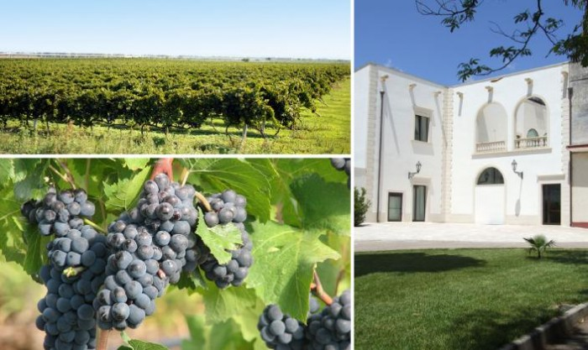
AZIENDA VITIVINICOLA CANDIDO Sandonaci

Slide 2
Una giornata all’azienda vitivinicola di Francesco Candido…
Con un’iniziativa da parte dei proff. Vignola, Balestra e Bianco, è partito un P.O.F. che prevede delle visite guidate in vari posti della regione.
Oggi 27-05-2014 noi alunni delle prime classi IPSEOA e IPSSS, abbiamo fatto la nostra prima visita nell’ azienda vitivinicola di Francesco Candido a Sandonaci in provincia di Brindisi. Appena arrivati ci hanno accolti calorosamente.
La prima cosa che abbiamo visitato è stata la cantina più antica nata nel 1929 per volontà di Francesco Candido. Fu una data importante, che segnò l’inizio di una storia enologica, che ancora oggi continua, grazie al lavoro e alla passione di Giacomo e Alessandro, rappresentanti della terza generazione di F. Candido.

Slide 3
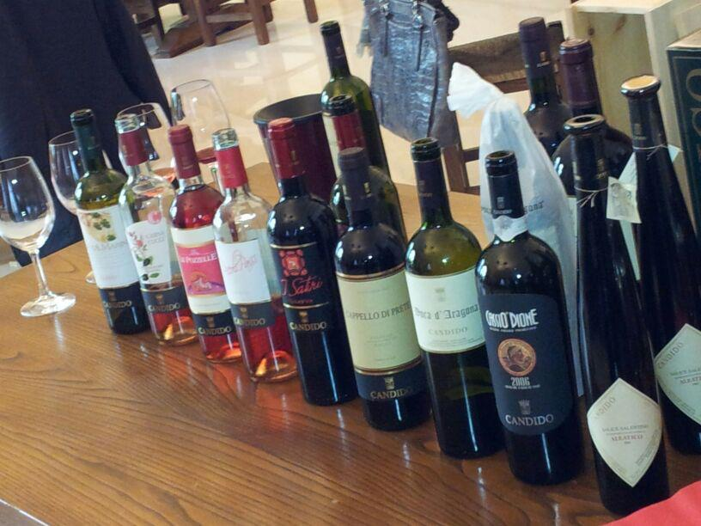
AZIENDA VITIVINICOLA CANDIDO Sandonaci
Oggi la Candido è una solida azienda con oltre 140 ettari vitati, trasforma le uve nella cantina di Guagnano ed affina i vini curandone l’imbottigliamento nella cantina di San Donaci.
La tecnologia usata è all’avanguardia e tutti i processi produttivi, dalla coltivazione dei vigneti alla trasformazione delle uve e via via fino all’imbottigliamento dei vini, sono svolti con grande cura e seguiti costantemente attraverso i due laboratori interni alle cantine di Guagnano e San Donaci.
Tutto questo lavoro viene svolto per assicurare ai vini prodotti il massimo della salubrità nel rispetto per l’ambiente.
La Candido produce circa 2.000.000 di bottiglie di vino, esportandone il 66%.

Slide 4
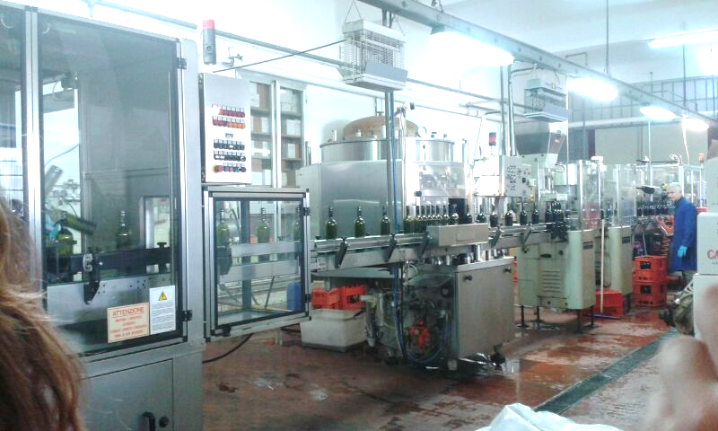
AZIENDA VITIVINICOLA CANDIDO
Dopo aver visitato la vecchia e la nuova cantina, siamo andati nello stabilimento dove si imbottiglia il vino ad osservare il lavoro che le macchine svolgono.

Slide 5
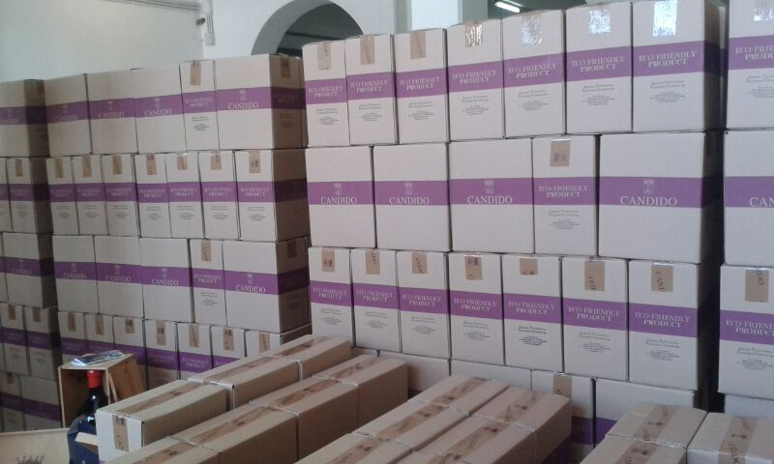
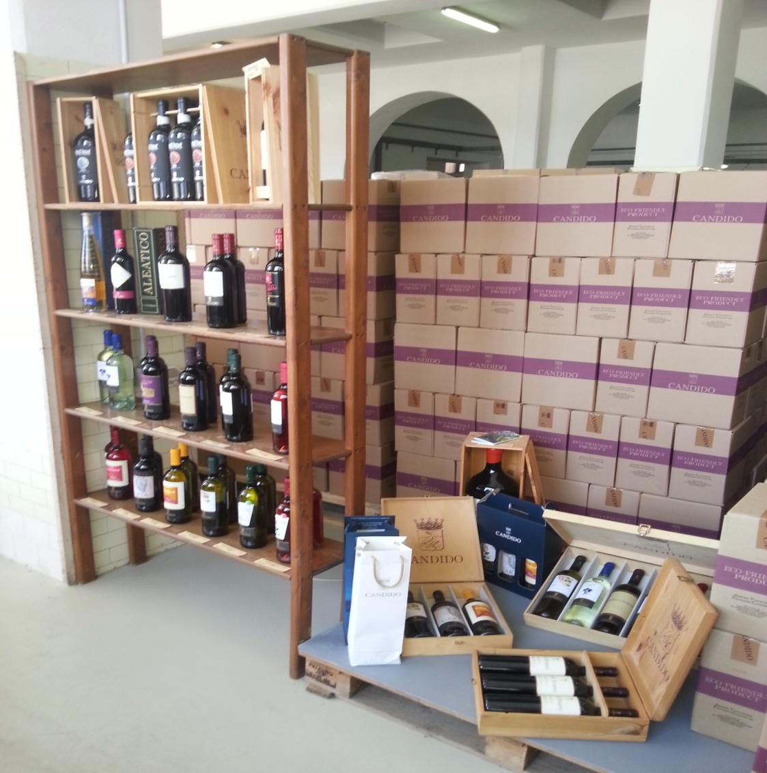
AZIENDA VITIVINICOLA CANDIDO
Infine abbiamo assistito al confezionamento in cartoni per il trasporto in molte parti del mondo

Slide 6
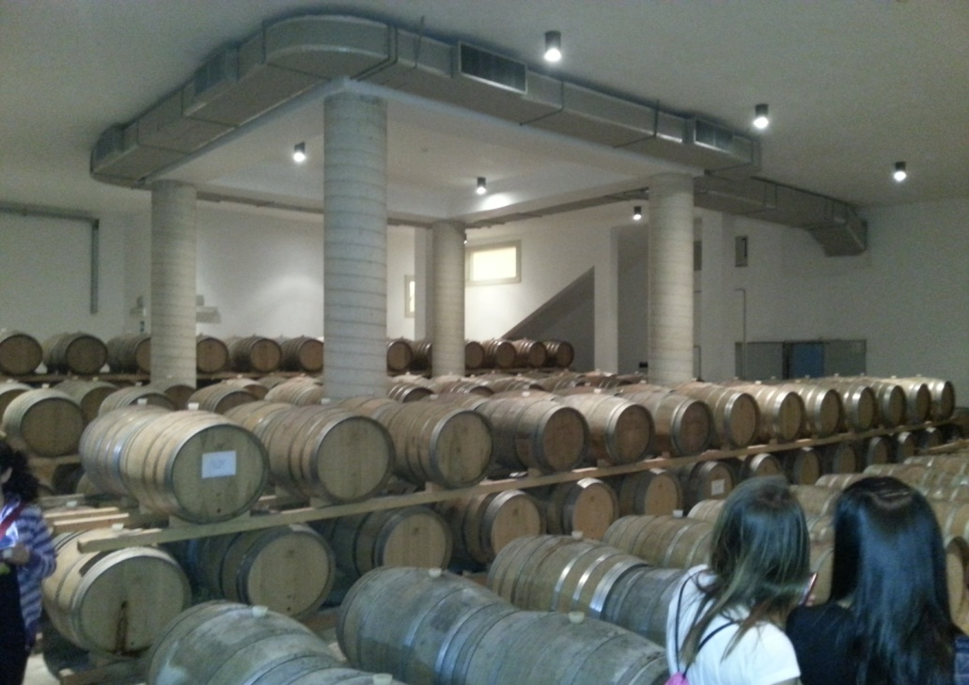
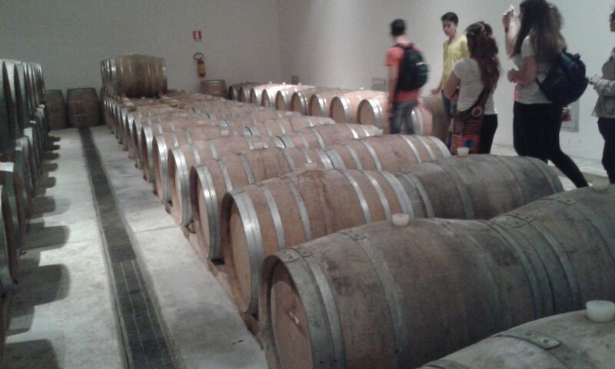
AZIENDA VITIVINICOLA CANDIDO
In questa giornata abbiamo imparato nuovi termini, tra cui:
- adulterare, che significa aggiungere o sottrarre alcune componenti di un prodotto, come per esempio aggiungere acqua al vino, rendendolo più scadente perché si abbassa il suo grado alcolico
- sofisticare che significa aggiungere all’alimento sostanze estranee alla sua composizione con lo scopo di migliorarne l’aspetto o di coprirne difetti o di facilitare la parziale sostituzione di un alimento con un altro Per esempio, l’aggiunta di metanolo per aumentare il grado alcolico del vino.
- il resveratrolo, che si trova nella buccia dell’acino d’uva: gli sono attribuite proprietà antitumorali, antiinfiammatorie e di fluidificazione del sangue, che pare siano attive solo in associazione con l’alcool: l’assunzione di resveratrolo in compresse, pare non abbia gli stessi effetti proprio per l’assenza dell’alcool.
-barriques sono le botti in cui si conserva il vino, costruite nella maggior parte dei casi con un legno particolarmente pregiato e robusto, il rovere (quercus patraea) proveniente da foreste francesi.
La temperatura ideale per la conservazione dei vini è tra i 10 e i 15°C.

Slide 7
AZIENDA VITIVINICOLA CANDIDO
Nella sala conferenze abbiamo assistito alla proiezione di un video in cui uno chef preparava due tipi di pietanze a cui abbinava il vino adatto.

Slide 8
AZIENDA VITIVINICOLA CANDIDO
Infine ci hanno offerto dei gustosi pasticciotti leccesi alla crema. Non sono mancate bevande come succhi di frutta, coca cola, aranciata e, naturalmente, non poteva mancare l’acqua.
Questa giornata è stata fantastica perché le cose che abbiamo osservato da vicino erano un qualcosa di diverso da quelle che vediamo nella vita di tutti i giorni.
Ci auguriamo di visitare altri posti del genere e così apprenderemo altre storie e soprattutto nuove tecniche di produzione alimentare

Slide 9
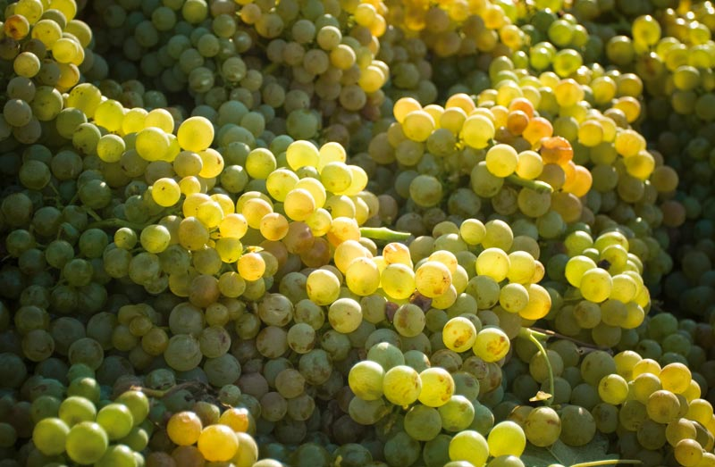
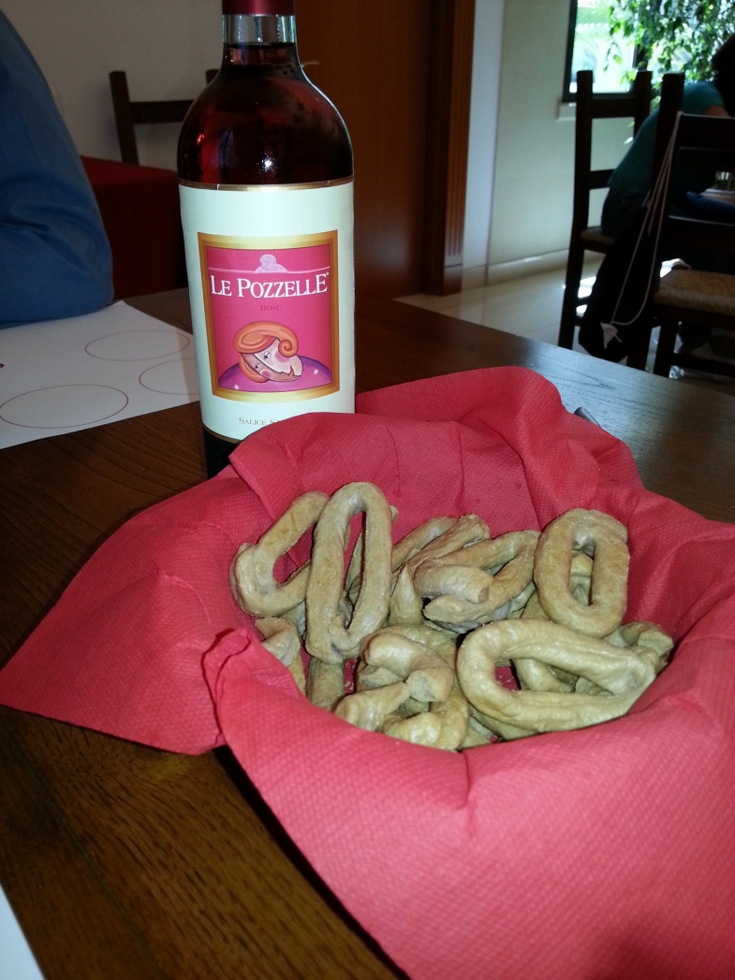
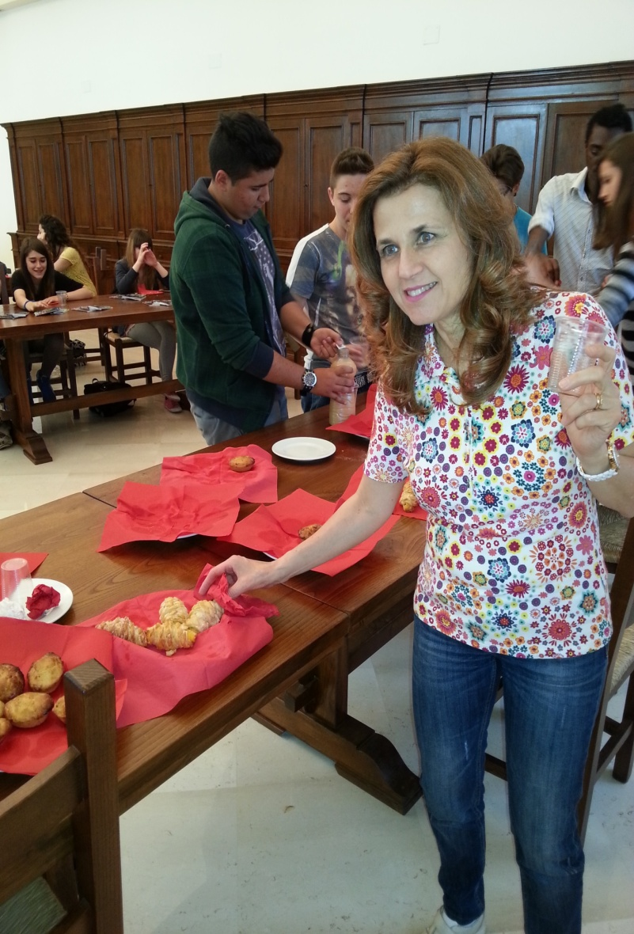
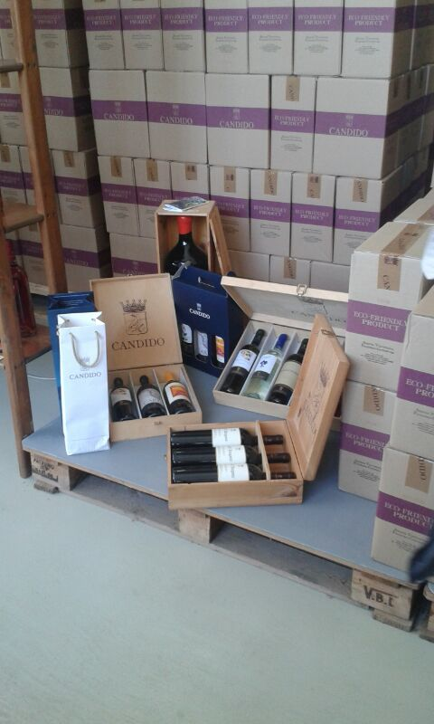
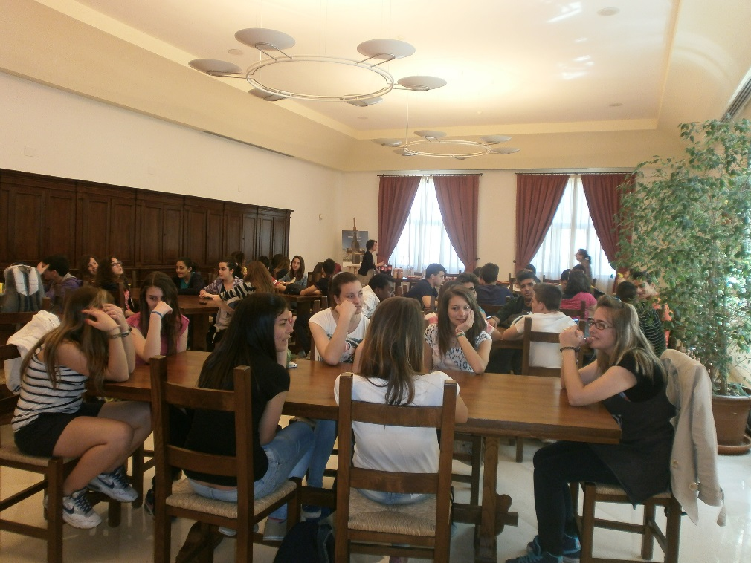
AZIENDA VITIVINICOLA CANDIDO
Lavoro svolto da:
-Ilaria Fedele
-Arianna Lenti
-Chiara Lupo
-Andrea De Siati
-Luca Argese
-Gianluca Incalza
-Leonardo Menga.

Slide 10
AZIENDA VITIVINICOLA CANDIDO
La progettazione della nostra settimana di escursioni è stata fatta nel rispetto dei principi del turismo sostenibile, nell’ambito di un progetto che mira a promuovere questo concetto tra la società civile ed i giovani, anche coinvolgendo le scuole.
Infatti «turismo sostenibile» significa destagionalizzare, fruire senza danneggiare l’ambiente che ci ospita, godere del paesaggio naturale ed agrario, conoscere la cultura e l’identità locali, tra cui anche il nostro territorio, la nostra gastronomia, in nostri prodotti tipici.
Il turismo scolastico è una forma di turismo sostenibile perché avvicina i giovani al territorio, alla natura, alla cultura locali, e li educa a fruire del territorio rispettandolo.
Il progetto di che trattasi, che vede la collaborazione di diversi Paesi del bacino del Mediterraneo, si chiama «Live Your Tour» proprio per incarnare i concetti di sostenibilità prima richiamati ed è finanziato dall’Ue attraverso lo strumento finanziario ENPI (European Neighbourhood and Partnership Instrument).

Slide 11
Credits
(1ªA-IPSSS) : Alò Morena, Chirico Lucia, Fumarola Chiara, Valente Aurora.
(1ªA-IPSEOA): Chirico Serena , Lenti Simone, Mottola Vanessa, Peluso Francesco, Venuti Monica.
(1ªB-IPSEOA): d’Amico Roberta, Derinaldis Sonia,Tirca Georgiana, Vitale Rossella, Zaccaria Alessandra.
(1ªC-IPSEOA): Incalza Gianluca, Lacorte Paolo, Salonna Samantha, Santoro Sofia, Totero Alberto.
(1ªD-IPSEOA): Andriola Ginevra, Caliandro Isabella, Elia Emanuela, Santoro O. Giuseppe, Vitale Antonio.
(1ªE-IPSEOA): Bonifacio Valeria, Saponaro Alessio, Tarì Domenico, Urso Gabriele, Venerito Selenia.
(1ªF-IPSEOA): Della Corte Vita, Nisi Giovanni, Palmisano Vitantonio, Passiatore Alex, Salicandro Salvatore.
(1ªG-IPSEOA): Argese Luca, D’Arcangelo Alessio, De Siati Andrea, Di Lauro Eligio, Fedele Ilaria, Lenti Arianna, Lupo Chiara, Menga Leonardo, Ndongbou Francois Gabriel.
(1ªH-IPSEOA): Antonazzo Sonia, Aquaro Michela, Indelicato Jany, Mastro Sara, Gambardella Carmen , Ottaviano Carmine.

